Slide 1
Clase iV Movimiento relativo Cinemática Mov. Circular
Física 1 – segundo semestre 2022

Slide 2
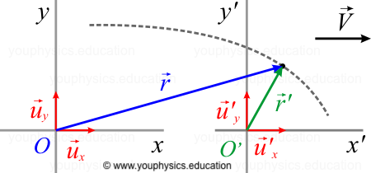
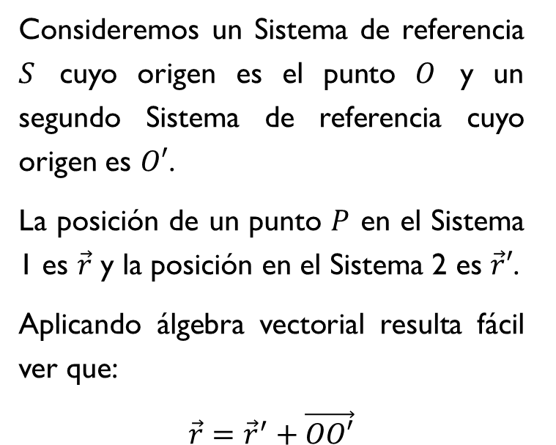
Movimiento relativo
Consideremos un Sistema de referencia $S$ cuyo origen es el punto $O$ y un segundo Sistema de referencia cuyo origen es $O′$.
La posición de un punto $P$ en el Sistema 1 es $\vec{r}$ y la posición en el Sistema 2 es $\vec{r}′$.
Aplicando álgebra vectorial resulta fácil ver que:
$\vec{r}={\vec{r}}^{′}+\vec{OO′}$

Slide 3
Movimiento relativo
Si derivamos la expresión anterior obtenemos:
$$\vec{v_{P/S}}=\vec{v_{P/S′}}+\vec{v_{S^{′}/S}}$$
Los ejercicios que enfrentaremos de movimiento relativo siempre serán movimientos a velocidad constante.
La estrategia será definir los sistemas $S$ y $S′$ e imponer las condiciones que nos planteen en el problema.

Slide 4
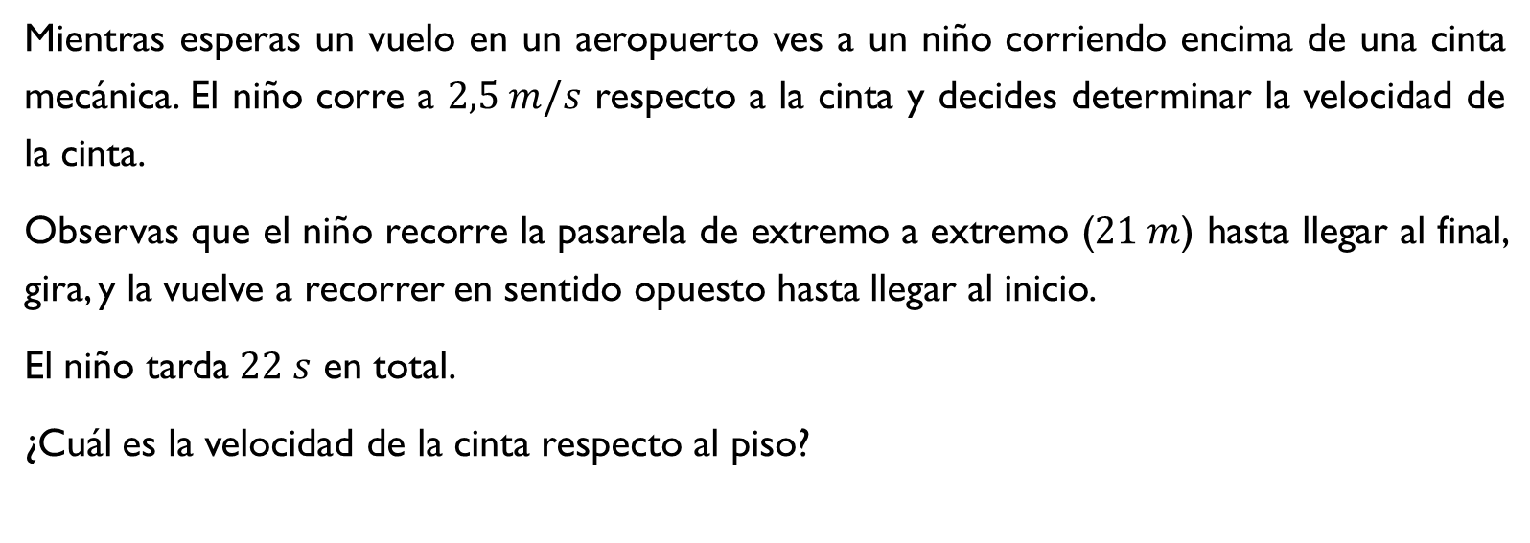
Ejemplo 1
Mientras esperas un vuelo en un aeropuerto ves a un niño corriendo encima de una cinta mecánica. El niño corre a $2,5 m/s$ respecto a la cinta y decides determinar la velocidad de la cinta.
Observas que el niño recorre la pasarela de extremo a extremo ($21 m$) hasta llegar al final, gira, y la vuelve a recorrer en sentido opuesto hasta llegar al inicio.
El niño tarda $22 s$ en total.
¿Cuál es la velocidad de la cinta respecto al piso?

Slide 5
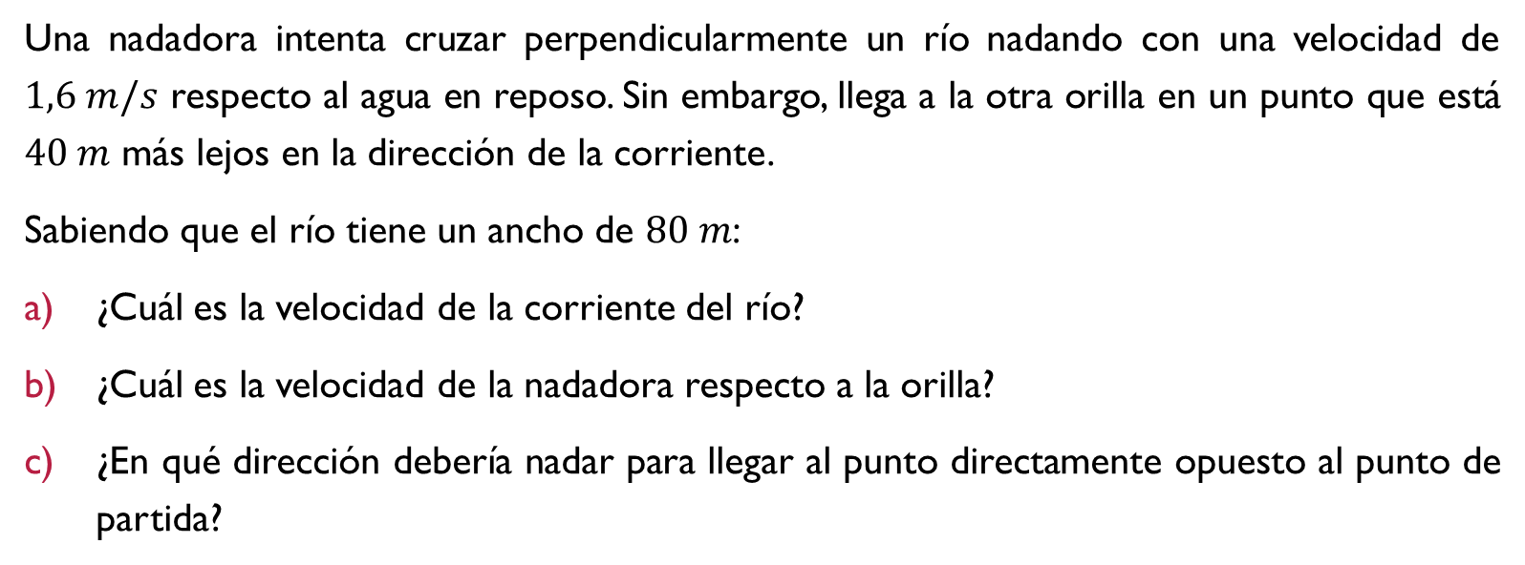
Ejemplo 2
Una nadadora intenta cruzar perpendicularmente un río nadando con una velocidad de $1,6 m/s$ respecto al agua en reposo. Sin embargo, llega a la otra orilla en un punto que está $40 m$ más lejos en la dirección de la corriente.
Sabiendo que el río tiene un ancho de $80 m$:
¿Cuál es la velocidad de la corriente del río?
¿Cuál es la velocidad de la nadadora respecto a la orilla?
¿En qué dirección debería nadar para llegar al punto directamente opuesto al punto de partida?

Slide 6
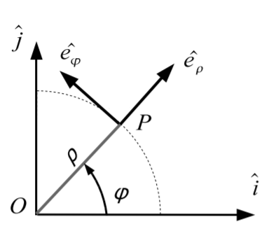
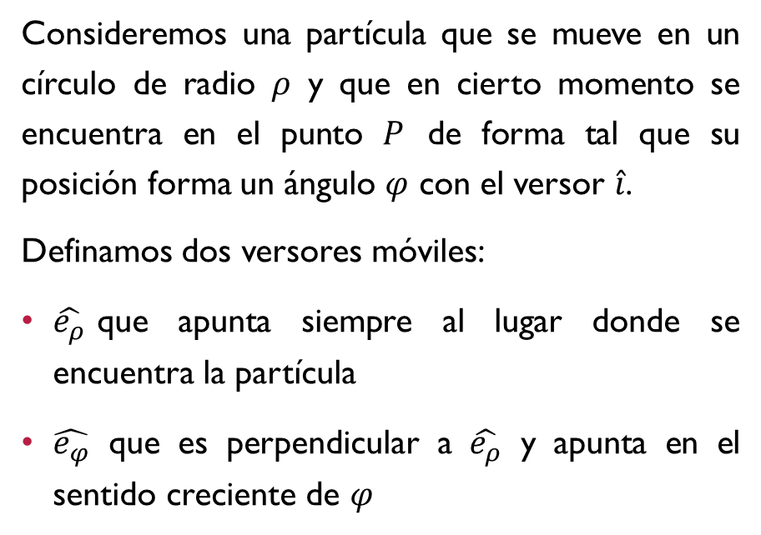
Cinemática del Mov. Circular
Consideremos una partícula que se mueve en un círculo de radio $ρ$ y que en cierto momento se encuentra en el punto $P$ de forma tal que su posición forma un ángulo $φ$ con el versor $\hat{i}$.
Definamos dos versores móviles:
$\hat{e_{ρ}}$que apunta siempre al lugar donde se encuentra la partícula
$\hat{e_{φ}}$ que es perpendicular a $\hat{e_{ρ}}$ y apunta en el sentido creciente de $φ$

Slide 7
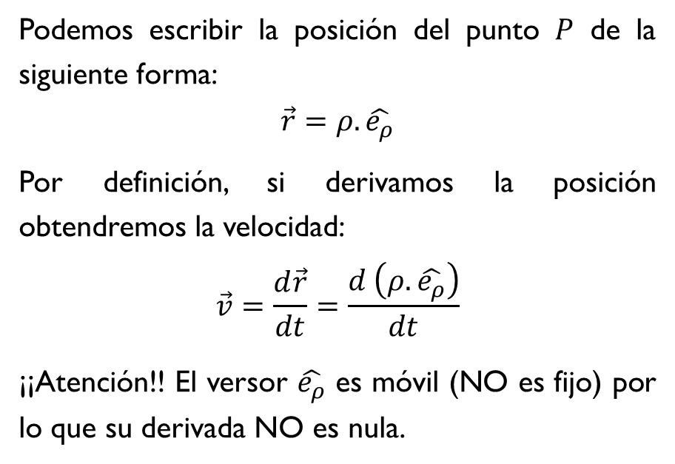
Cinemática del Mov. Circular
Podemos escribir la posición del punto $P$ de la siguiente forma:
$$\vec{r}=ρ.\hat{e_{ρ}}$$
Por definición, si derivamos la posición obtendremos la velocidad:
$$\vec{v}=\frac{d\vec{r}}{dt}=\frac{d \left(ρ.\hat{e_{ρ}}\right)}{dt}$$
¡¡Atención!! El versor $\hat{e_{ρ}}$ es móvil (NO es fijo) por lo que su derivada NO es nula.

Slide 8
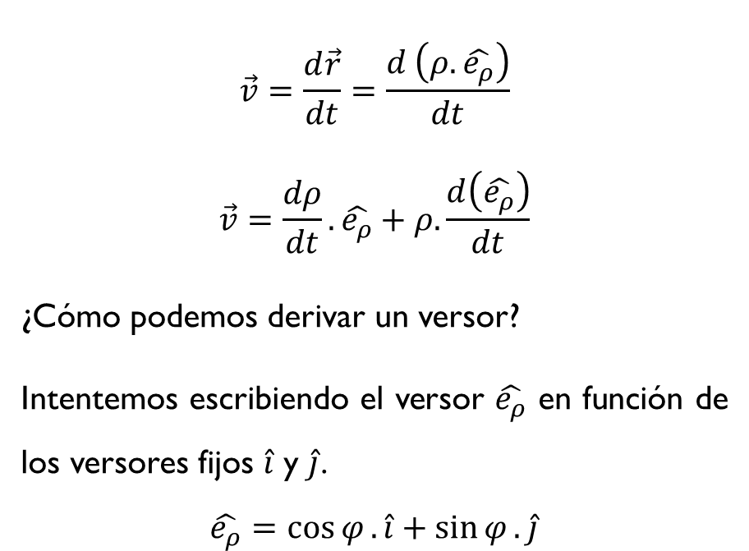
Cinemática del Mov. Circular
$$\vec{v}=\frac{d\vec{r}}{dt}=\frac{d \left(ρ.\hat{e_{ρ}}\right)}{dt}$$
$$\vec{v}=\frac{dρ}{dt}.\hat{e_{ρ}}+ρ.\frac{d\left(\hat{e_{ρ}}\right)}{dt}$$
¿Cómo podemos derivar un versor?
Intentemos escribiendo el versor $\hat{e_{ρ}}$ en función de los versores fijos $\hat{i}$ y $\hat{j}$.
$$\hat{e_{ρ}}=\cos{φ}.\hat{i}+\sin{φ}.\hat{j}$$

Slide 9
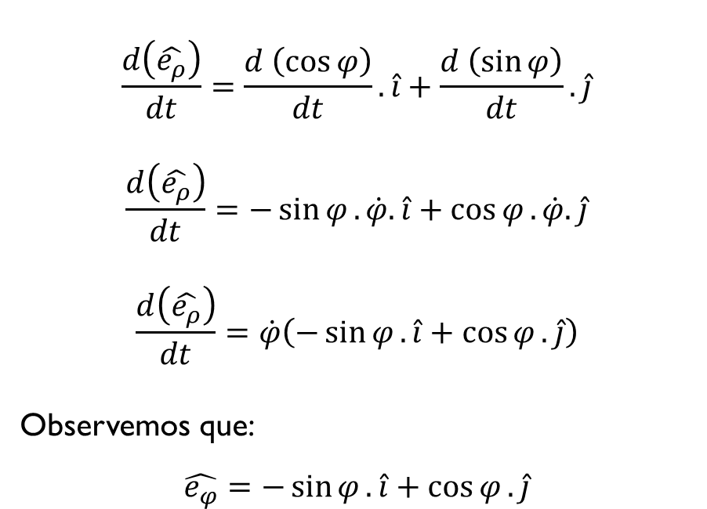
Cinemática del Mov. Circular
$$\frac{d\left(\hat{e_{ρ}}\right)}{dt}=\frac{d \left(\cos{φ}\right)}{dt}.\hat{i}+\frac{d \left(\sin{φ}\right)}{dt}.\hat{j}$$
$$\frac{d\left(\hat{e_{ρ}}\right)}{dt}=−\sin{φ}.\dot{φ}.\hat{i}+\cos{φ}.\dot{φ}.\hat{j}$$
$$\frac{d\left(\hat{e_{ρ}}\right)}{dt}=\dot{φ}\left(−\sin{φ}.\hat{i}+\cos{φ}.\hat{j}\right)$$
Observemos que:
$$\hat{e_{φ}}=−\sin{φ}.\hat{i}+\cos{φ}.\hat{j}$$

Slide 10
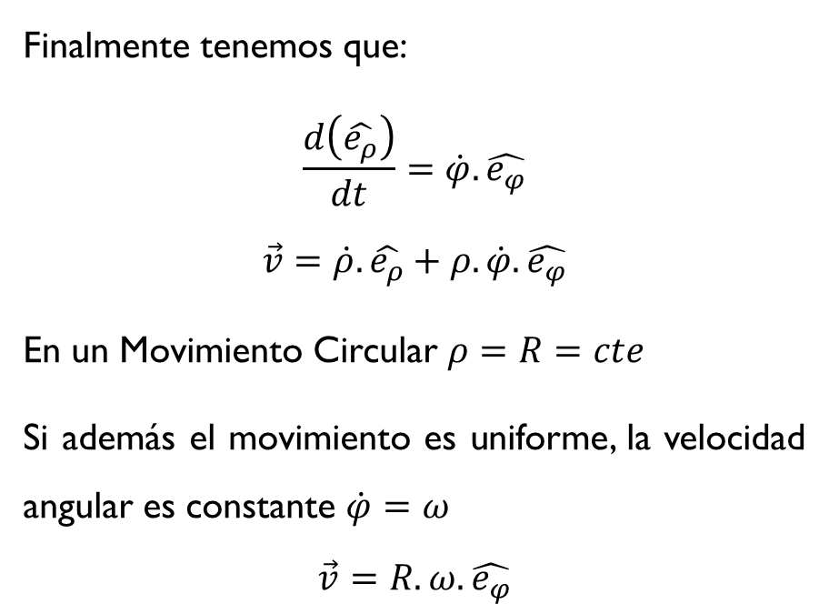
Cinemática del Mov. Circular
Finalmente tenemos que:
$$\frac{d\left(\hat{e_{ρ}}\right)}{dt}=\dot{φ}.\hat{e_{φ}}$$
$$\vec{v}=\dot{ρ}.\hat{e_{ρ}}+ρ.\dot{φ}.\hat{e_{φ}}$$
En un Movimiento Circular $ρ=R=cte$
Si además el movimiento es uniforme, la velocidad angular es constante $\dot{φ}=ω$
$$\vec{v}=R.ω.\hat{e_{φ}}$$

Slide 11
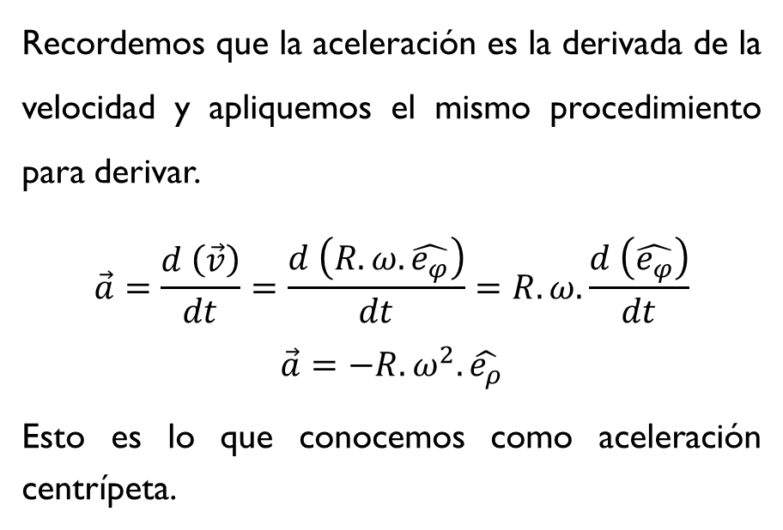
Cinemática del Mov. Circular
Recordemos que la aceleración es la derivada de la velocidad y apliquemos el mismo procedimiento para derivar.
$$\vec{a}=\frac{d \left(\vec{v}\right)}{dt}=\frac{d \left(R.ω.\hat{e_{φ}}\right)}{dt}=R.ω.\frac{d \left(\hat{e_{φ}}\right)}{dt}$$
$$\vec{a}=−R.ω^{2}.\hat{e_{ρ}}$$
Esto es lo que conocemos como aceleración centrípeta.

Slide 12
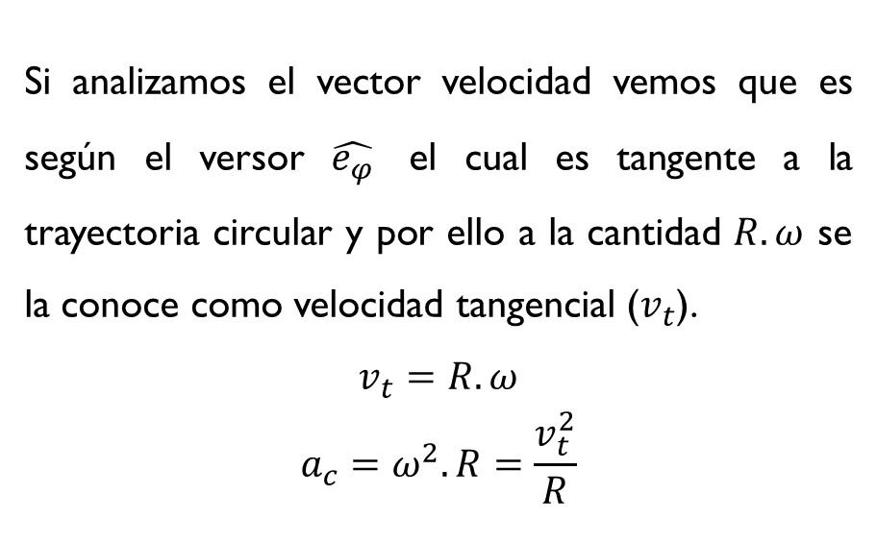
Cinemática del Mov. Circular
Si analizamos el vector velocidad vemos que es según el versor $\hat{e_{φ}}$ el cual es tangente a la trayectoria circular y por ello a la cantidad $R.ω$ se la conoce como velocidad tangencial ($v_{t}$).
$$v_{t}=R.ω$$
$$a_{c}=ω^{2}.R=\frac{v_{t}^{2}}{R}$$

Slide 13
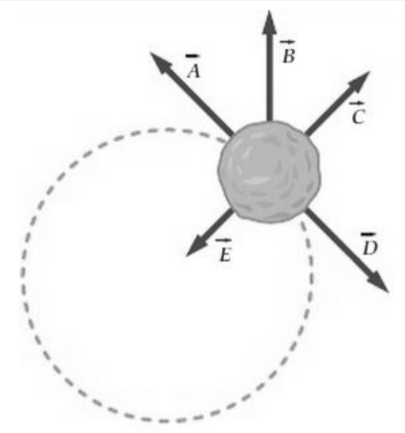
Ejemplo 1
Una persona mueve una piedra atada a una cuerda en un círculo horizontal con rapidez constante. La figura representa la trayectoria vista desde arriba.
¿Cuáles de los vectores pueden representar la velocidad de la piedra?
¿Cuál representa la aceleración?

Slide 14
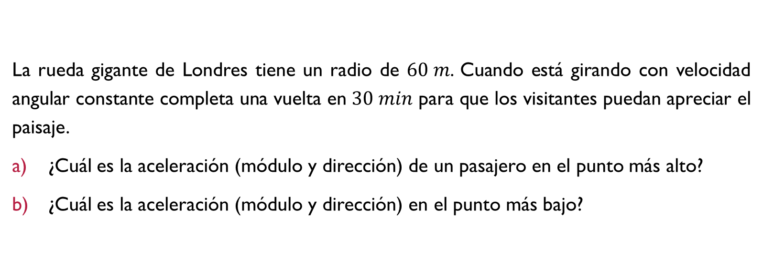
Ejemplo 2
La rueda gigante de Londres tiene un radio de $60 m$. Cuando está girando con velocidad angular constante completa una vuelta en $30 min$ para que los visitantes puedan apreciar el paisaje.
¿Cuál es la aceleración (módulo y dirección) de un pasajero en el punto más alto?
¿Cuál es la aceleración (módulo y dirección) en el punto más bajo?

